Slide 1
Práce s uživateli ve veřejných knihovnách
Mgr. Adéla Dilhofová (MZK v Brně)
FF MU, KISK 6. 12. 2013

Slide 2
„Čtenář a nikoli kniha je středem práce v knihovně. Podle úrovně služeb čtenářům by se měly hodnotit knihovny.“
Walter Hoffmann (1879-1952)

Slide 3
Postavení veřejné knihovny
nemá bezprostřední vliv (na rozdíl od rodiny či školy)
Je nepostradatelný partner rodičů a učitelů
Je jediná, kdo se může soustředit „pouze“ na čtenářství
vše zdarma a dostupné komukoli
kompetentní laskavé knihovnice / knihovník
kvalitní a bohaté fondy
přívětivá atmosféra, prostředí
pestré programy a různé aktivity pro děti, rodiny, školy (služby)

Slide 4
Služby knihovny I.
výpůjční služby – knihy, časopisy, komiksy, audioknihy, hudba, e-čtečky a e-knihy, SW, hry, hračky, tematické kufříky atd.
informační a referenční služby – tváří v tvář, online (chat, fb)
exkurze, lekce informační výchovy – informační gramotnost
přístup k technice – PC, herní konzole, poslechová místa, kopírky
přístup k internetu – velké téma (nefiltrovat, pravidla, učit využívat) INeBe

Slide 5
Služby knihovny II.
prostor pro učení – studijní místa, přístup ke zdrojům, programy „doučování“
prostor pro sdílení – hry, tvorba
vzdělávání rodičů – přednášky, speciální fond
služby pro učitele, školní knihovníky a další – speciální fond, mluvené bibliografie, tematické celky k zapůjčení do tříd
spolupráce s místními organizacemi – školy, spolky (hasiči, skauti), zdravotnická zařízení, mateřská centra, ekologická sdružení

Slide 6
Spolupráce s dobrovolníky v knihovnách:
Výpomoc při organizaci akcí, stěhování knihovny
lektoři nejrůznějších klubů, kroužků, zájmových aktivit, kurzů a seminářů
Služba na informacích
„donášková služba“ knih imobilním čtenářům knihovny
poradci nejrůznějších odborností

Slide 7
Příklady veřejných knihoven s bohatou prací dobrovolníků:
Městská knihovna Sedlčany, Městská knihovna v Lounech, Masarykova veřejná knihovna ve Vsetíně, Městská knihovna Hodonín a mnohé další, i menší, obecní knihovny…

Slide 8
„Živý řetěz“ při stěhování Městské knihovny v Lounech

Slide 9
Metodika práce s uživateli knihoven
Cílem knihoven by mělo být maximální uspokojení informačních požadavků a potřeb čtenářů i uživatelů služeb dané instituce.
Pouze tehdy budou informační služby poskytovány a využívány efektivně.
Tohoto cíle lze dosáhnout prostřednictvím řady metod, které se zaměřují na stávající, ale i potencionální uživatele – tedy širokou veřejnost.

Slide 10
O tom, které metody zvolit, rozhodují především
3 základní faktory:
Úroveň a vyspělost uživatelů
Podmínky, ve kterých knihovna působí
Plány knihovny

Slide 11
Úroveň a vyspělost uživatelů
Pro poskytování optimálních služeb by uživatelé měli být interně, pro potřeby knihovny rozděleni do kategorií:
Dle věku (děti / dospívající / mládež / dospělí)
Dle stupně dosaženého vzdělání (ZŠ, SŠ, VŠ)
Dle zájmů
Dle profese nebo studijního oboru

Slide 12
Podmínky, ve kterých knihovna působí
Vhodně vybudovaný a zpracovaný fond
Vhodné personální obsazení a prostorové vybavení knihovny
Odpovídající způsob propagace fondu a služeb knihovny (vlastní www stránky s on-line katalogem, profily na sociálních sítích, RSS kanály, chat, Skype...)

Slide 13
Průvodce službami
Každá knihovna by měla mít svého průvodce službami.
Ten přináší informace o:
Poskytovaných službách
Podmínkách, za jakých služeb využívat
Orientaci v budově
Otevírací době

Slide 14
Plány knihovny
Kulturní a výchovná činnost, stejně jako problematika informačního vzdělávání, se obvykle objevují v ročním plánu instituce. Tento plán má obsahovat:
Předpokládaný počet akcí
Typ akcí, o které se bude jednat
Jejich cílovou skupinu
Finanční a časovou náročnost akcí
Personální zabezpečení

Slide 15
Metody práce se čtenářem
Mohou se lišit podle typu knihovny, která je realizuje.
Z hlediska formy se obvykle dělí na:
Individuální
kolektivní

Slide 16
Individuální formy práce
Jsou účinnější, ale také podstatně náročnější – nejen časově
Jejich velkou výhodou je přímý kontakt knihovníka s uživatelem a možnost okamžité zpětné vazby

Slide 17
Kolektivní formy práce
Plní významnou úlohu v propagaci knihovny a jejích služeb
Pomáhají získávat nové čtenáře a uživatele nebo navazovat spolupráci s dalšími institucemi
Vyžadují pečlivou přípravu, kvalita musí vždy převažovat nad kvantitou
Vždy je potřeba stanovit si téma, cíl, cílovou skupinu, dobu trvání akce a vybrat veškeré vhodné materiály

Slide 18
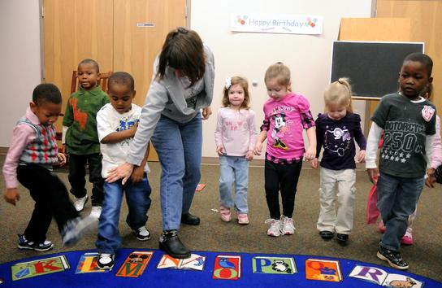
V praxi se často obě metody a formy kombinují.

Slide 20
Rozhovory
Nejčastější individuální formy práce s uživateli
Obvykle k nim dochází při registraci, výpůjčních službách, konzultacích (ARI, referenční služby, rešeršní služby), informování o novinkách (BIS)
Je to rychlý a jednoduchý způsob, jak informovat konkrétního uživatele

Slide 21
Exkurze
Sledují propagačně – informační cíl a představují úvod k případné další práci s uživateli.
Jejich průběh je nutné vždy uzpůsobit dané cílové skupině
Seznamují buď s celou knihovnou nebo jen s uživatelskými prostorami

Slide 22
Dny otevřených dveří
U příležitosti určitého výročí či události (např. Týdne knihoven)
Možnost seznámit se s prostory, které nejsou běžně přístupné (např. v MZK oddělení digitalizace, knihařská dílna apod.)

Slide 23
Školení, přednášky
Nejčastěji se v knihovnách zaměřuje na:
Služby instituce a jejich využívání
Vyhledávání ve fondu
Práce s počítačem
Práce s internetem, možnosti jeho využívání
Využívání online informačních zdrojů

Slide 24
Podpora rozvoje čtenářství
– čtenářské besedy – předčítání, autorská čtení – vyprávění, loutková divadla – čtenářské kluby a kroužky, kluby deskových her – literární exkurze/cestovky, workshopy, výstavy – výstavky literatury, tvořivé programy – soutěže (výtvarné, literární, autorské) – kvízy, hádanky – aktivity v rámci mezi/národních kampaní podporujících čtenářství

Slide 25
Programy, projekty pro rozvoj čtenářství
Poprvé do školy - poprvé do knihovny
Noc s Andersenem
Den pro dětskou knihu
Týden čtení dětem
Klub dětských knihoven SKIP ČR – OKNA - O knihovnických aktivitách, regionální Klubko

Slide 26
Podpora čtenářství - rodiče
- začít od nejmenších, psychologové poukazují již na předškolní i nižší věk
ukázat rodičům, jak mají s dětmi číst
Projekty:
Celé Česko čte dětem
Rosteme s knihou
Škola naruby
Kamarádka knihovna

Slide 27
Knihovnické a informační lekce
Jejich cílem je seznámit především děti s knihovnou a nabídnout jim možnost stát se jejími čtenáři.
Nejčastěji tuto metodou využívají městské nebo obecní knihovny.
Je to komplexní program, jehož cílem je představit:

Slide 28
Knihovnické a informační lekce II.
Činnost knihovny
Fond a způsoby jeho využívání
Informační služby
Práci s databázemi a informačními zdroji k internetu
Obsah lekce, její délka i pojetí musí být přizpůsobeny věku účastníků.
S lekcemi lze začít již v předškolním věku, pokračovat po celou dobu ZŠ.

Slide 29
Obsah lekcí může souviset i s problematikou probíranou v jednotlivých vyučovacích předmětech. Žáci mohou např. dohledávat informace k dané látce.
Úspěch lekcí je závislý na jejich pojetí
INTERAKCE! Soutěžní i herní prvky, často střídat činnosti, umožnit praktické využití nových poznatků, týmová práce
Lze je využít i pro SŠ, VŠ
Informační vzdělávání (e-learningová forma)

Slide 30
Výstavy
Nutné vhodné prostory
Mohou být samostatné, nebo tvoří doplněk jiné akce
Význam nejen informační, ale i estetický
Různá témata: aktuální události, výročí, osobnosti, díla, ediční činnost nakladatelů apod.

Slide 31
Výstavy II.
Dle průběhu je dělíme na:
Krátkodobé x dlouhodobé
Stálé expozice x putovní výstavy
Základem každé výstavy je libreto
Instalace, výtvarné a technické práce
U významných výstav je vhodné připravit slavnostní otevření – vernisáž, příp. vydat katalog výstav

Slide 32
Řízení četby – individuální plán četby
Plánovité, cílevědomé ovlivňování četby uživatele knihovny knihovníkem
Nejčastěji u dětí a dospívajících.
Výběr literatury na určité časové období s ohledem na zájmy, čtenářskou kapacitu a úroveň čtenáře.
Knihovník má průběžně sledovat reakce čtenářů

Slide 35
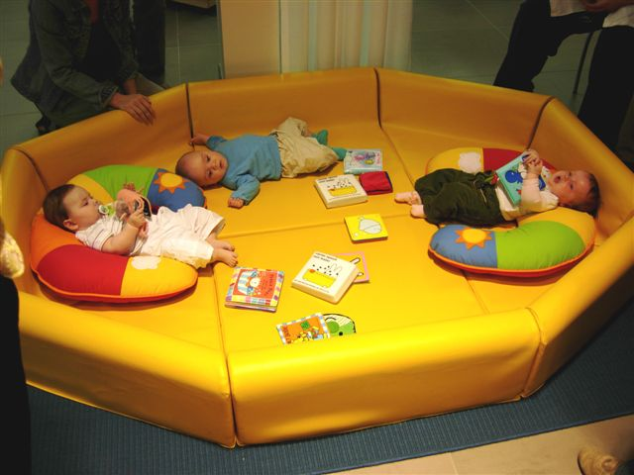
Knihovní služby dětem
„Nikdo není tak malý, aby nemohl chodit do knihovny.“

Slide 36
Poslání dětské knihovny
Služby veřejných knihoven – IFLA/UNESCO Zásady pro rozvoj, 2001
prostřednictvím bohatého fondu a pestré škály aktivit příležitost zažít radost ze čtení a nadšení z objevování i poznání
zodpovědnost za oblast podpory rozvoje dětského čtenářství a propagace knih či jiných médií pro děti
pořádání speciálních akcí pro děti souvisejících s knihovními službami a zdroji a motivující k jejich efektivnímu využívání

Slide 37
Oddělení pro děti, dětská knihovna
snadno rozpoznatelné (speciální nábytek, dekorace a barvy)
oddělené od ostatních částí knihovny
ideálně tolik místa, aby se vešla školní třída
příp. speciální pobočka pro děti

Slide 40
Vlastnosti dětského knihovníka
nadšení
iniciativnost
komunikační a lektorské dovednosti (herec)
flexibilita a otevřenost změnám (netradiční přístupy)
spolupráce, výměna zkušeností (konference Andersen)

Slide 41
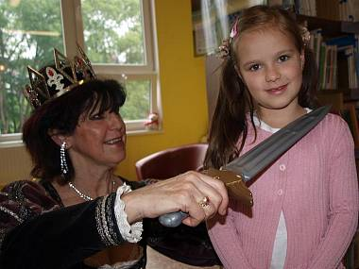
Znalosti dětského knihovníka
psychologie a vývoje dítěte
pedagogických zásad
literatury pro děti
komunity, které slouží (uživatelské potřeby)
moderních technologií (PC)
principů propagace
trendů v oblasti práce s dětmi

Slide 42
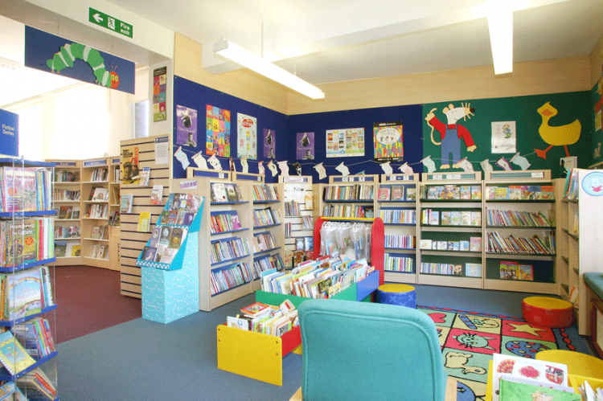
Podoba dětské knihovny
místo:
otevřené
atraktivní
podnětné
bezpečné
vyhovující dětem každého věku – informační hřiště

Slide 43
Shrnutí
Při práci s uživateli v knihovnách je třeba:
Vědět jak postupovat při kategorizaci uživatelů / čtenářů
Znát faktory pro výběr metod práce se čtenářem
Mít představu o důležitosti plánování aktivit v souladu s cíli knihovny
Znát zásady práce s uživateli
Být si vědom významu propagace akcí pořádaných knihovnou
Znát specifika práce s dětským čtenářem

Slide 44
Zdroje
Den pro dětskou knihu!!! [online]. Praha: Svaz knihovníků a informačních pracovníků v ČR, 2009- [cit. 2012-07-16]. Dostupné z www: http://www.dendetskeknihy.cz/.
Černá, Milena a Stöcklová, Anna. Služby knihoven a informačních středisek. 1. vyd. Praha: Karolinum, 1993. 98 s. ISBN 80-7066-703-6.
Klub dětských knihoven [online]. [cit. 2012-07-16]. Dostupné z www: http://www.kdk.munovapaka.cz/.
Knihovna Jiřího Mahena v Brně: dětem [online]. Brno: Knihovna Jiřího Mahena, 2009- [cit. 2012-07-16]. Dostupné z www: http://www.kjm.cz/deti.

Slide 45
Městská knihovna v Praze [online]. Praha: Městská knihovna v Praze, ©2010 [cit. 2012-07-16]. Dostupné z www: http://www.mlp.cz/cz/.
Vášová, Lidmila. Úvod do bibliopedagogiky. Praha: Institut sociálních vztahů, 1995. 189 s. Knihovnictví. ISBN 80-85866-07-2.
GILL, Philip. Služby veřejných knihoven: směrnice IFLA/UNESCO pro rozvoj. Praha: Svaz knihovníků a informačních pracovníků ČR, 2002, 127 s. ISBN 80-85851-14-8.

Slide 46
Děkuji Vám za pozornost.
Mgr. Adéla Dilhofová
Moravská zemská knihovna v Brně
Úsek výkonu regionálních funkcí
e-mail: dilhofova@mzk.cz

